Slide 1
BAKE I DJEDOVI U ŠKOLSKIM KLUPAMA

Slide 2
Moja baka je išla u školu prije dosta godina
Išla je u školu u Banovcima od 1. do 4. razreda
Od 5. do 8. razreda išla je u susjedno selo u Bebrinu
Moj djed je išao u školu “Antun Mihanović” u Slavonskom Brodu

Slide 3
IZGLED UČIONICE I ŠKOLE
U njenom selu škola je imala samo jednu veliku učionicu
U nju su išli učenici od 1. do 4. razreda
Klupe su bile poredane u četiri reda, svaki red za jedan razred
U prvom razredu bilo ih je samo četvero: 2 djevojčice i 2 dječaka
U 2., 3. i 4. razredu bilo je više učenika
Od 5. do 8.r. išla je u OŠ “Franjo Marinić” u Bebrini
U školu u Bebrini su išli i učenici iz obližnjih sela

Slide 4
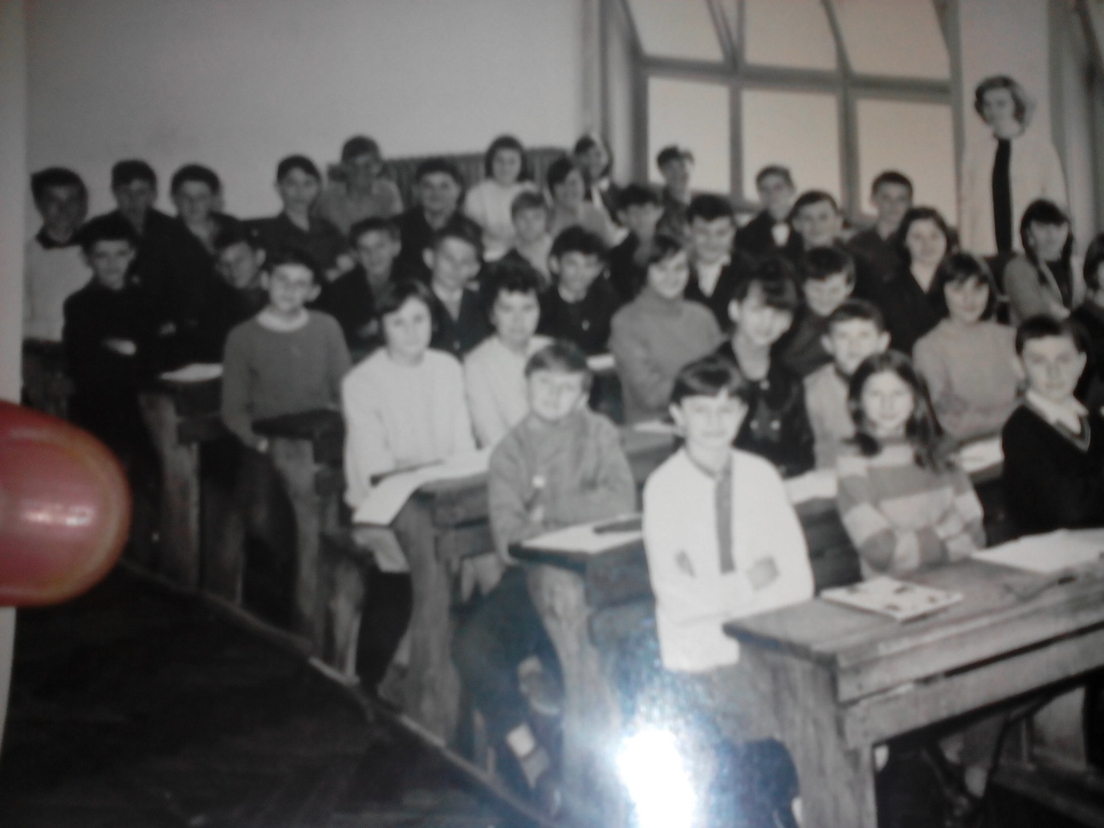
Škola je bila zidana
Klupe i stolice su bile drvene
Nastavni dan je trajao od 4 do 5 sati
U razredu je bilo 30 učenika

Slide 5
ODNOS NASTAVNIKA PREMA UČENICIMA
Nastavnici su bili strogi
Neposlušni učenici su kažnjavani packama ili odlaskom u kut te sjedenjem u magarećoj klupi
Kako bi smirili učenike, nastavnici su bacali imenik na stol
Učitelji su morali predavati svakom razredu posebno

Slide 6
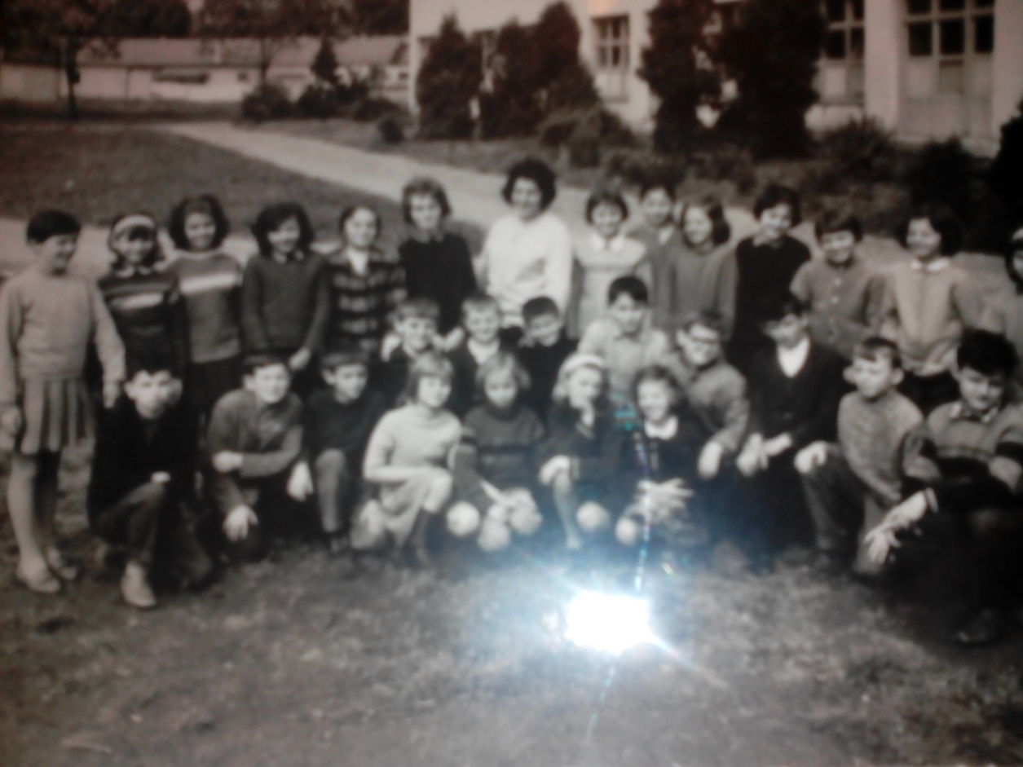
ODNOS UČENIKA PREMA NASTAVNICIMA
Učenici su se nastavnicima obraćali s „drugarice učiteljice” ili „druže učitelju”

Slide 7
KOJE ŠKOLSKE PREDMETE SU IMALI ?
pisanje (hrvatski jezik)
računanje (matematika)
zemljopis (geografija)
povijest
fizički (tjelesni)
domaćinstvo
njemački
tehnički
crtanje (likovni)

Slide 8
Nisu imali puno knjiga pa su morali pažljivo slušati na satu kako bi nešto zapamtili
Pisali su u krasopisanke
Kada bi se dogodila nekakva mrlja u krasopisanci, bili su kažnjavani packama i opomenama
Tada se nije učio engleski
Moj djed je učio ruski od 5. do 8. razreda

Slide 9
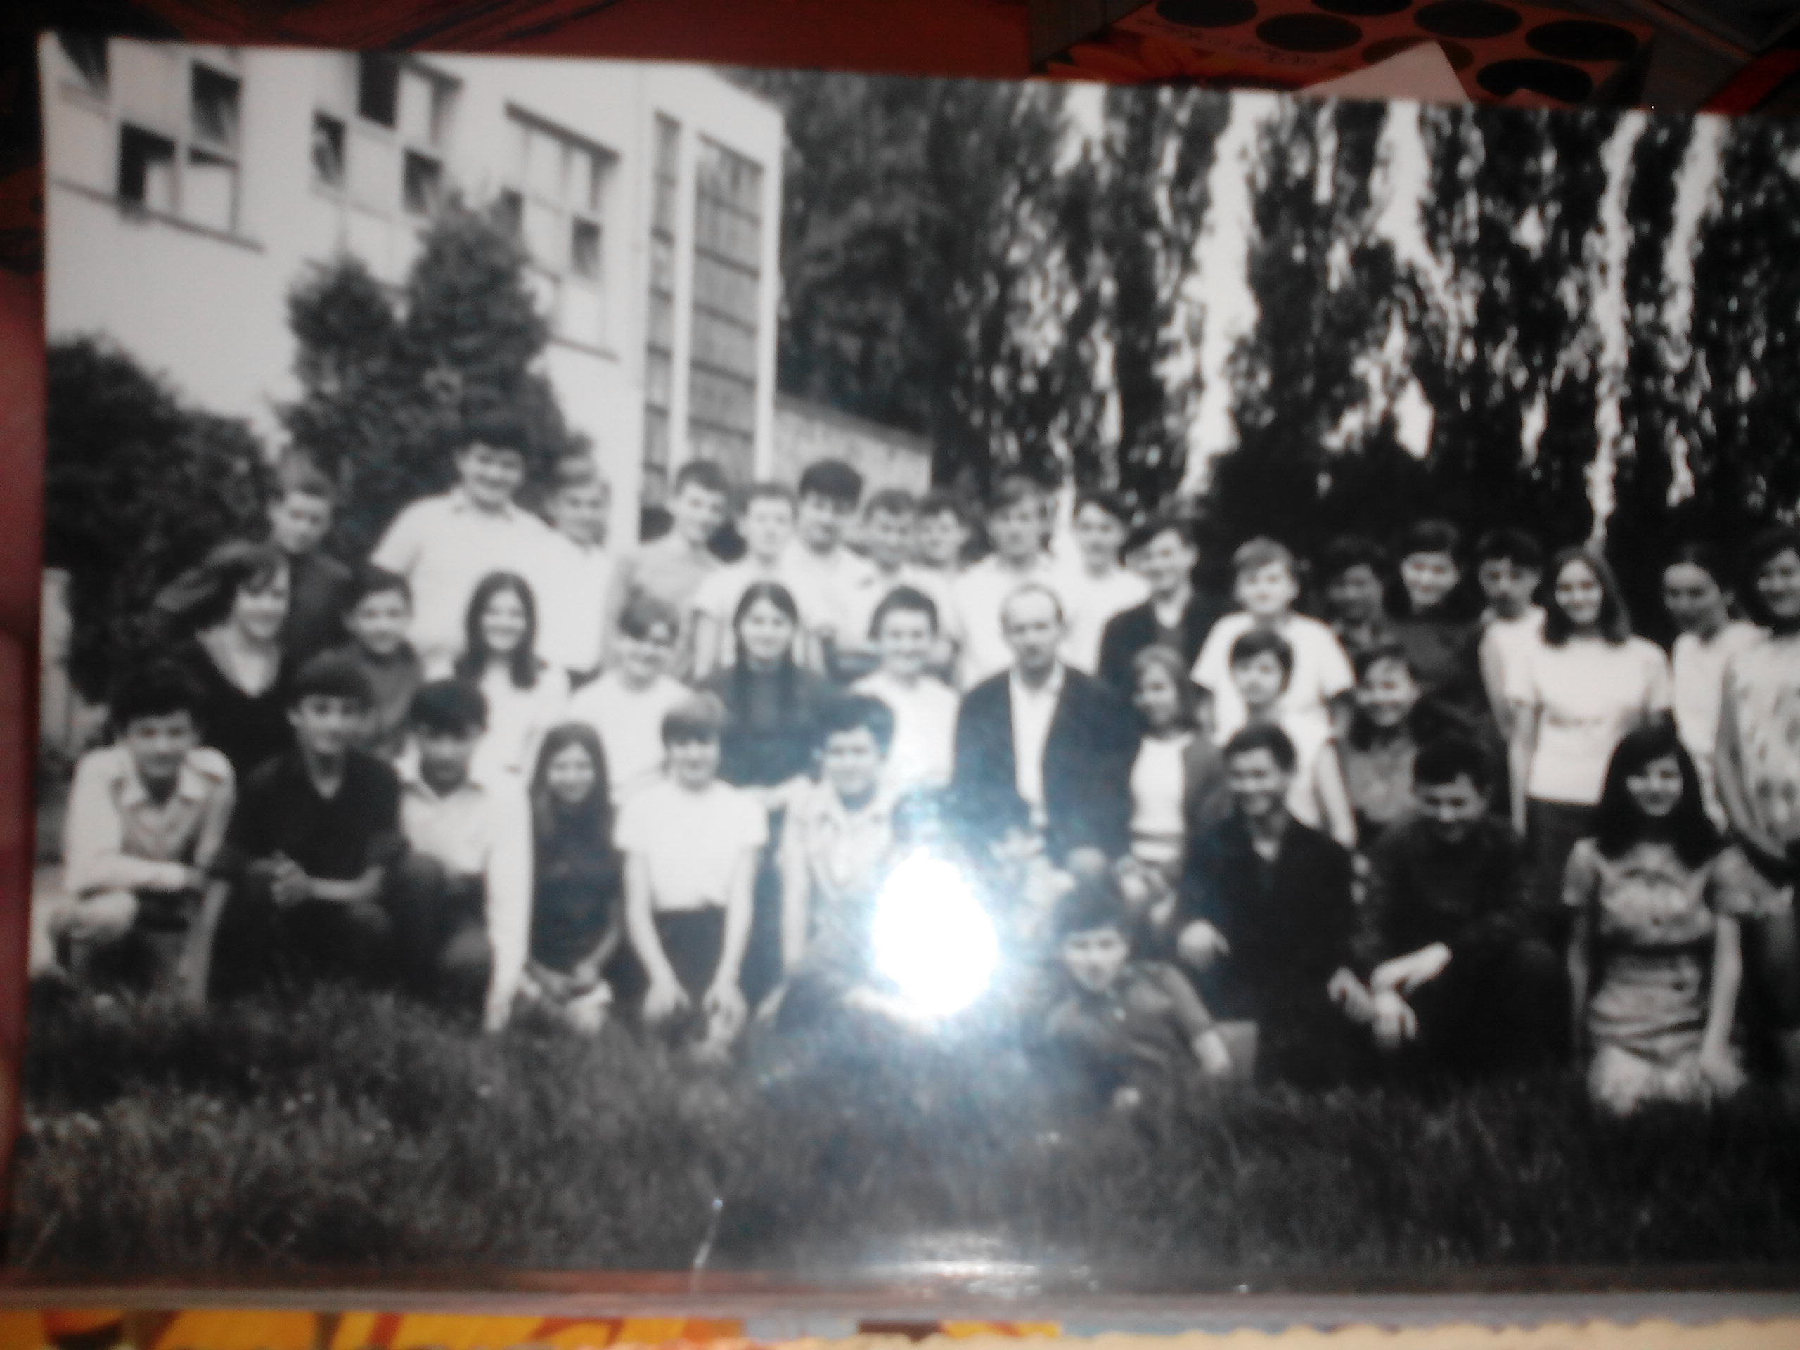

Slide 10
ODJEĆA
Tkaninu za odjeću su kupovali u dućanu
Odjeću su šivali kod kuće, rijetko tko kod krojača
Djevojčice su nosile suknje ili haljine, a dječaci hlače i košulje
Kada bi im se odjeća poderala, stavljali su na nju manje dijelove tkanine (zakrpe)
Morali su nositi uniforme

Slide 11
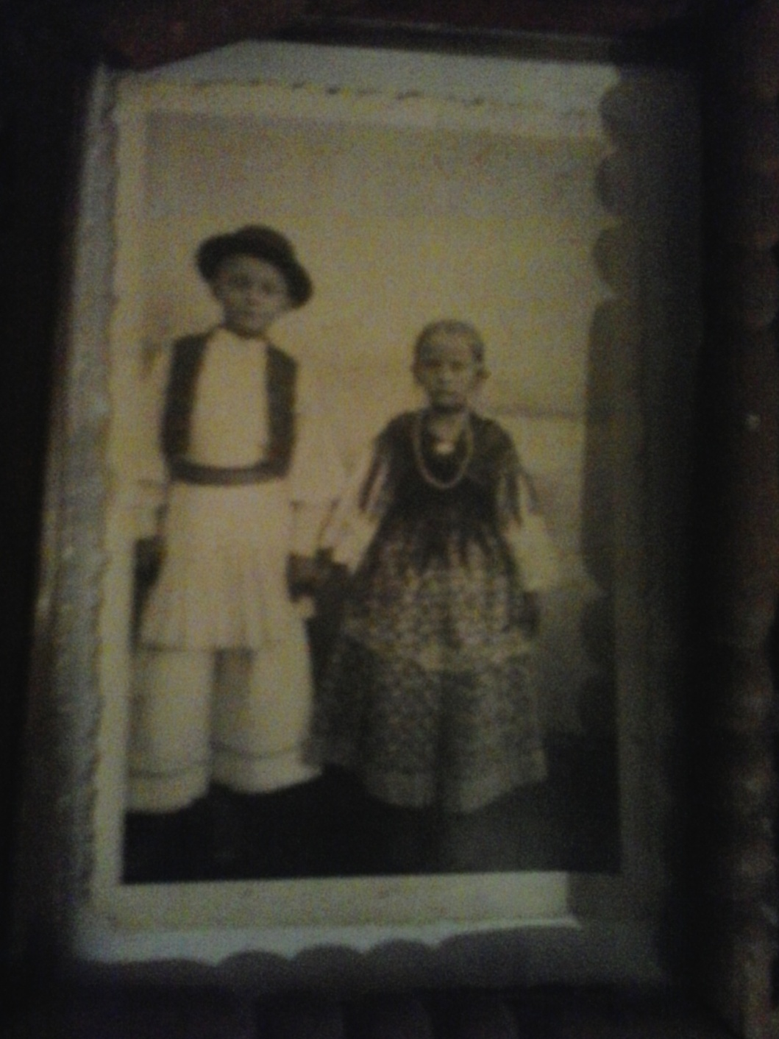

Slide 12
ZANIMLJIVOSTI
Moja baka je skupljala mnoge kratke pjesme od starijih, evo nekoliko od njih:
Ne ljubi se lipo ni bogato,
već se ljubi što je umiljato.
Imam fertun i na njemu bobe,
i dragoga, ali nije ovdje.

Slide 13
Igram kolo kosa mi se vije,
preko kola dika mi se smije.
Dođi diko kad si rek’o doći,
zašto varaš moje plave oči.
Diko moja,moj zumbule plavi,
jel ti žao što smo se rastali.
Vesela sam ko lišće na grani
u veselju prolaze mi dani.

Slide 14
ISKUSTVA
Moja baka je imala učiteljicu Dalmatinku koja im je predavala od 1. do 4. razreda
Učila ih je dalmatinske pjesme koje je baka zavoljela i rado ih pjevala
Evo jedne od njih:

Slide 15
MLADI MORNAR
Sjedio je mladi mornar
Na palubi broda svog
I pjevao tužnu pjesmu
Svog života nesretnog.
Ali jedne kobne noći
Nesreća se dogodi,
Odnesoše mu obje ruke
Ti nestretni topovi.
Gledao je pokraj puta
Gdje je ruža uvela,

Slide 16
Sjetio se svoje drage
Koja ga je voljela.
Ti ne plači Danijela
Jer za tebe nisam ja
U cijelome ovom kraju
Najveći sam bogalj ja.
Ulicama kad prolazim
Svatko gleda u mene,
Drug mi pali cigaretu
Jer ja nemam ruke dvije.
Gori,gori cigareto
Ti jedini druže moj
S tobom ću ja nesretan
Provest život svoj.

Slide 17
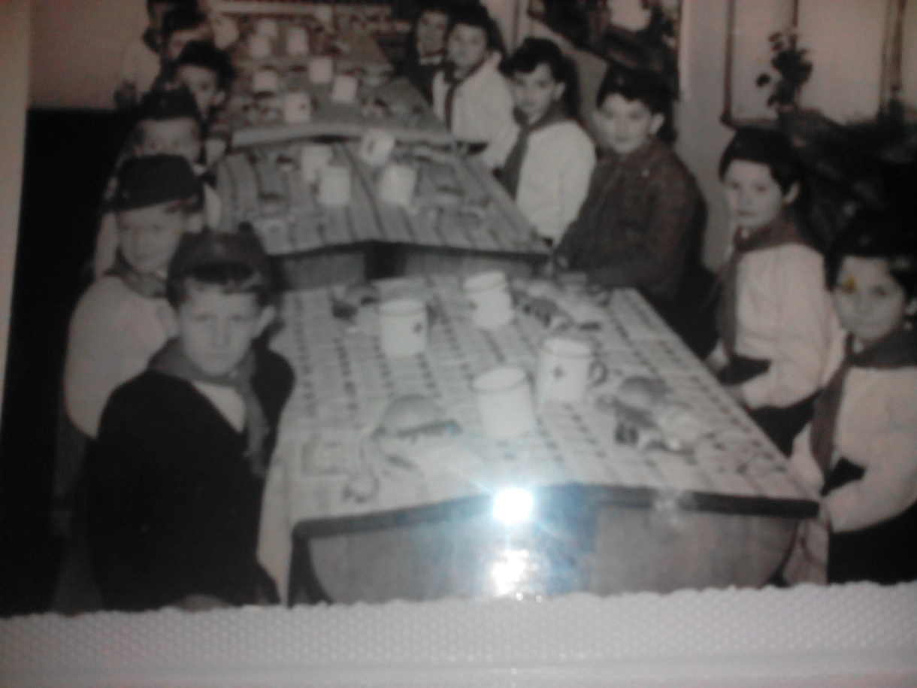
Moj djed je išao u pionire, bio je član pionira
Pioniri su morali znati pionirsku himnu
Kada bi bili primani u pionire, morali bi izreći pionirsku zakletvu
Cijela škola je morala znati napamet jugoslavensku himnu

Slide 18
PIONIRSKA HIMNA
Pioniri maleni ,
Mi smo vojska prava.
Svakog dana ničemo,
K’o zelena trava.
Smrt fašizmu,
A sloboda narodu.
I mene će moja mati,
PIONIROM zvati!

Slide 19
PIONIRSKA ZAKLETVA
Danas, kada postajem pionir,
dajem časnu pionirsku riječ -
da ću marljivo učiti i raditi,
poštovati roditelje i starije,
i biti vjeran i iskren drug,
koji drži datu riječ.
Da ću voljeti našu domovinu,
samoupravnu SFRJ,
da ću razvijati bratstvo i jedinstvo
i ideje za koje se borio drug Tito.
Da ću cijeniti sve ljude svijeta,
koji žele slobodu i mir!

Slide 20
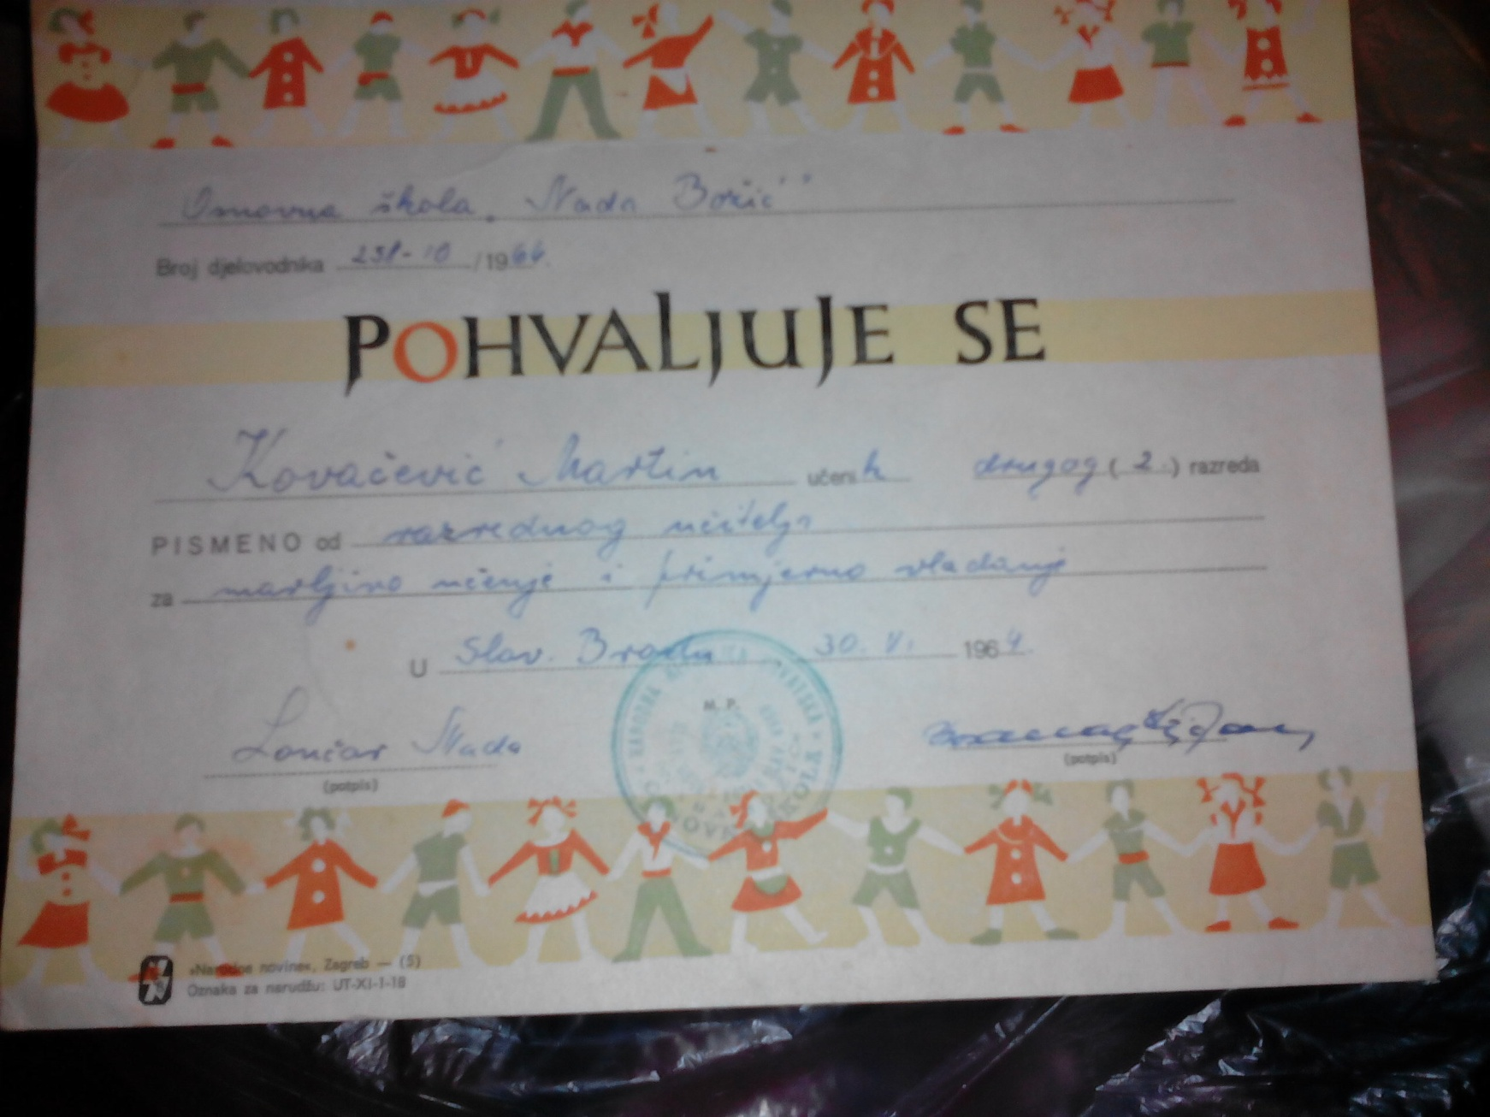

Slide 21
IZRADILE:
PAOLA COLIĆ
I
MARIETA KOVAČEVIĆ
Riječi Olujević Marije i Kovačević Martina

